Slide 1
Bilişim Teknolojileri ve Uygulamaları İşletim Sistemi
Dr. Öğretim Üyesi Betül Özaydın Özkara

Slide 2
Yazılım
Sistem Yazılımı (işletim sistemi gb.)
Bilgisayarı yönetmek
Donanımları yönetmek
Bilgisayarın çalışması için gerekli tüm komutlar
Uygulama yazılımlarının çalışma ortamını sağlamak
Uygulama Yazılımı
Belirli bir amacı gerçekleştirmek için gereken yazılımlar

Slide 3
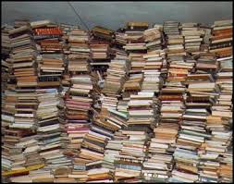

İşletim Sistemi
Kitap Yığını Kütüphane

Slide 4
İşletim Sistemi
Kurallar silsilesi:
Bilgisayarın açılmasını, kapanmasını, çalışma ilkelerini, gerek duyulan donanımların (Anakart, Merkezi İşlem Birimi, Bellek, Giriş/Çıkış Birimlerinin) ve yazılımların yönetilmesini, istenen dosyaların saklanmasını, gerek duyulduğunda erişilmesini, kopyalanmasını, silinmesini, değiştirilmesini ve benzeri birçok komutun verilmesi
Kütüphaneyi işleten bu sistem, bilgisayar için düşünüldüğünde “İşletim Sistemi”ne karşılık gelmektedir.

Slide 5
İşletim Sistemi
İşletim sistemleri sayesinde bilgisayara komutlar verebilir ve istediğimiz işleri yaptırabiliriz.
İşletim sistemi kurulu olmayan bir bilgisayar hiçbir iş yapmayacaktır. Diğer tüm programlar işletim sistemi üzerine kurularak çalışabilirler.
Bilgisayar sistemlerinin doğru çalışmasını sağlayan, bilgisayarla kullanıcı arasında iletişimi sağlayan arka plandaki karmaşık ve uzun işlemlerden kullanıcıyı arındırarak işlemlerin kısa sürede gerçekleşmesini sağlayan yazılım

Slide 6
İşletim Sistemi
Tüm işletim sistemlerinde bulunan temel özellikler
İşlem yönetimi (CPU’nun işlemlere yönlendirilmesi, işlem sırası)
Dosya yönetimi(dosya yapısı kontrolü, dosya erişimi, okuma, yazma)
Bellek yönetimi (bellek ayırma, bellek boşaltma, boş ve dolu bellek alanları)
Giriş-Çıkış Birimi yönetimi (Bilgisayar ve G/Ç birimleri arasında iletişim)
Grafik-arayüz yönetimi (Kullanıcının etkileşimine izin verme)

Slide 7
İşletim Sistemi
İşletim Sistemi
Çekirdek
Dosya Yönetim Sistemi
Kabuk

Slide 8
Çekirdek
Görevleri:
Sistem kaynaklarının yönetilmesi,
Yazılım - donanım iletişimi,
Uygulama yazılımlarının yönetimi
Gerektiğinde komutları sıralamak
Bir yazılım ya da işlem için işlemci, bellek gibi kaynaklardan ne kadar kullanılacağının belirlenmesi

Slide 9
Dosya Yönetim Sistemi
Görevleri
Verilerin sakladığımız dosyaların ya da program dosyalarının diske yazılması,
Dosyaların türlerine göre sınıflandırılması,
Dosyaların çalıştırılması,
Klasörlerin oluşturulması,
Klasörlerin değiştirilmesi,

Slide 10
Kabuk
Kullanıcı ara yüzüdür
Kullanıcının bilgisayarı açtığında gördüğü ve kullandığı ekrandır.
Kullanıcının çekirdeğe komut vermesini sağlamaktadır.

Slide 11
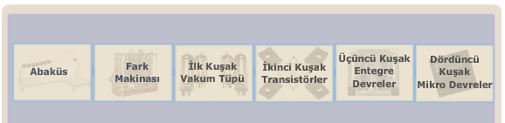
Ne zaman?
1958 den sonra transistörlere geçildi
Boyut küçüldü
Hız arttı
Enerji kullanımı azaldı
İşletim sistemi kullanılmaya başlandı

Slide 12
Sınıflandırma
Kullanım amaçlarına göre:
Sunucu İşletim Sistemleri
Masaüstü İşletim Sistemleri
Mobil İşletim Sistemleri
Notebook
Tablet
Akıllı Telefon
Diğer İşletim Sistemleri
Lisanslama türlerine göre (kaynak kodlarının erişimine göre)
Açık Kaynak Kodlu
Kapalı Kaynak Kodlu

Slide 13
Kullanım amaçlarına göre işletim sistemleri
Sunucu İşletim Sistemleri
Farklı birçok kullanıcıya ağ üzerinden erişim sağlayan sunucu işletim sistemleri bankalar, fabrikalar, eğitim kurumları gibi farklı kuruluşta kullanılmaktadır.
E-posta sunucusu, Web sunucusu, gibi bilgisayarlarda kullanılır.
Örneğin; Öğrenci Bilgi Sisteminden ders seçimi yapmak, sınav başvurusu yapmak sunucu bir işletim sistemini kişisel bilgisayar aracılığıyla kullanmaktır.

Slide 14
Kullanım amaçlarına göre işletim sistemleri
Masaüstü İşletim Sistemi:
Kişisel bilgisayarların işletim sistemi
Evlerde, işyerlerindeki bilgisayarlarda kullanılır.
Mobil İşletim Sistemi:
Kişisel bilgisayarlara göre daha kısıtlı özellikte
Dizüstü bilgisayarlarda, telefonlarda, tabletlerde kullanılır.
Diğer:
Gömülü sistem
Televizyon, çamaşır makinesi, bulaşık makinesi dijital uydu alıcı, ATM

Slide 15
Lisanslama türlerine göre işletim sistemleri
Kapalı Kaynak Kodlu İşletim Sistemleri (Ticari- sistem kodlarına erişim yok)
Mac OS Apple
DOS IBM (IBM-DOS) Microsoft (MS-DOS) 1980-1990
Windows Microsoft https://www.youtube.com/watch?v=bxPVw587swE
1985 Windows 1.0
1987 Windows 2.0
1990 Windows 3.0
1995 Windows 95
1998 Windows 98
2000 Windows ME
2001 Windows XP
2007 Windows Vista
2009 Windows 7
2012 Windows 8
2013 Windows 8.1
2015 Windows 10

Slide 16
Açık Kaynak Kodlu İşletim Sistemleri
İşletim sistemini oluşturan kod ve komut erişimi mümkün
Kodlar üzerinde değişiklik yapma izni mevcut
UNIX-Linux
Açık kodlu- Özgür Yazılım
Gönüllü yazılımcılar
Kodlar açık olarak yayınlanır(Bedava yazılımdan farkı)
Kodlarda değişiklik yapılabilir (Bedava yazılımdan farkı)
Pardus
TÜBİTAK projesi olarak geliştirilmiştir.
Savunma sanayi projesidir.

Slide 17
İşletim Sistemi Temel Kavramlar
Windows 10 (Genel yapı)
Başlık Çubuğu,
Hızlı Erişim Araç Çubuğu,
Menü Çubuğu,
Şerit,
Araçlar (Geri-İleri Düğmeleri, Bir Düzey Yukarı, Son Konumlar),
Adres Çubuğu,
Gezinti Bölmesi,
Sütun Başlıkları,
Dosya Listesi,
Önizleme / Ayrıntılar Bölmesi,
Durum Çubuğu vb.

Slide 18
İşletim Sistemi Temel Kavramlar
Sürücüler:
Depolama birimleri ve bunların bölümleridir.
Sabit disk, taşınabilir disk, optik disk, bellek kartı okuyan/işleyen aygıtlar, dijital veri saklanan aygıtlar(Cep Telefonu, Fotoğraf Makinesi, Video Kamera, MP3 çalar, Oyun Konsolu) sürücüdür.
A: , B: şeklinde gösterilir. (A’dan Z’ye)
A: Birinci disket sürücü (Sabit diski olmayanlarda, disket sürücü ile yazılım yüklenirdi)
B: İkinci disket sürücü
C: Sabit disk

Slide 19
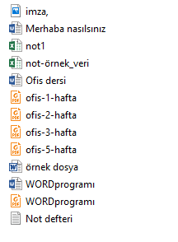
İşletim Sistemi Temel Kavramlar
Dosyalar
Veri, bilgi ya da komut içeren yapılardır.
Farklı simgelerle gösterilir

Slide 20


İşletim Sistemi Temel Kavramlar
Klasörler
Farklı dosyaların gruplanması için kullanılan düzenleme yapısıdır.

Slide 21
Klasör Türleri (Windows 10)
Kök Dizinde Bulunan Klasörler
Windows: Windows’a ilişkin dosya ve klasörlerin bulunduğu klasör
Program Files: Bilgisayara kurulan uygulama program dosyalarının ve klasörlerinin bulunduğu klasör
Kullanıcılar: Kullanıcı ayarları, düzenlemeleri, özel dosyaları ve klasörlerinin bulunduğu klasör
Windows Klasöründe Yer Alan Alt Klasörler
Cursors/ Downloaded Program Files/ Fonts/ Help/ Offline Web Pages/ System/ System32/Temp klasörleri/media
Fonts: Yüklü yazı tipleri bulunmaktadır.
Media: Kayıtlı sesler bulunmaktadır.

Slide 22
Klasör Türleri (Windows 10)
Kullanıcılar (Users)
Her kullanıcının kişisel kullanımına sunulan klasörler bulunmaktadır.
Bilgisayarda açılan her kullanıcı için tanımlanan kullanıcının adında ayrı bir klasör açılır.
Yetki verilmediğinde kullanıcılar birbirlerinin dosya ve klasörlerine erişemez.
Farklı kullanıcıların ortak kullanacağı dosyalar için “Ortak” klasörü yer alır.
Kullanıcıların Alt klasöründe; Bağlantılar /Belgeler /İndirilenler /Kaydedilen Oyunlar/Kişiler/Masaüstü/Müzikler /Resimler/Sık Kullanılanlar/Videolar gibi klasörleri yer alır.

Slide 23

Kısayol
Kurulum sırasında programı tarafından
Kullanıcı tarafından oluşturulur.
Uzantısı:LNK
Kısayolu silmek, gerçek dosyaya zarar vermez
Kısa yolu e-maile eklemek, dosyayı eklemez

Slide 24
Dosya adı ve uzantısı
Dosya adları kurum esnasında ya da kullanıcı tarafından verilir.
Dosya isimlendirmede bazı özel karakterler kullanılamaz
İşletim sistemi \ / ? : * " > < | karakterlerine farklı anlamlandırdığı için isimlerde kullanılamaz.Örneğin:
\ simgesi dosya yolu gösteriminde
: sürücü tanımlamasında
? ve * dosya, klasör adlarında belirsiz karakterin belirtmesinde
/ ve | komut sonunda parametre belirtilmesinde kullanılır.

Slide 25
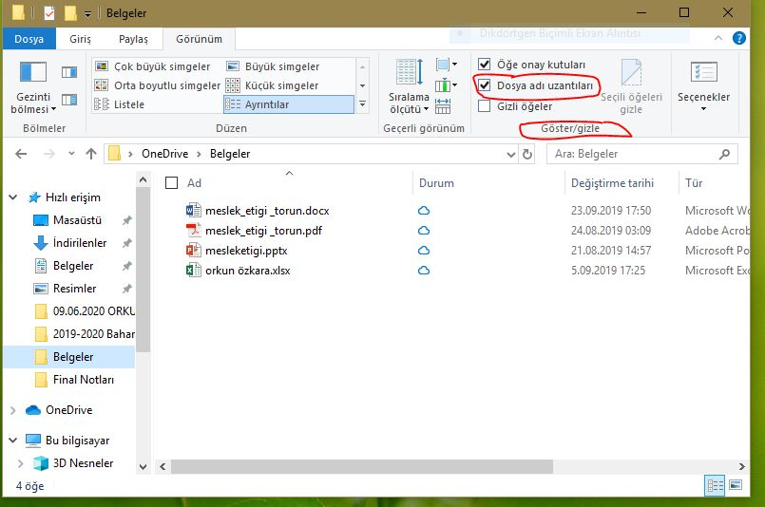
Dosya adı ve uzantısı
Dosya uzantısı ise, programlara ait bir belirteçtir. Kullanıcılar değiştirebilir ya da otomatik belirlenir.
. İşareti uzantıyı göstermektedir.
Dosya adında birden fazla . var ise, en sondaki uzantıya aittir.
Uzantının klasörde görünmesi için: Görünüm şeridi- Göster/Gizle- Dosya adı uzantısı seçilmelidir.

Slide 26
Dosya uzantısı
Exe, Com, Bat, Pif, Scr uzantılı dosyalardan kaynağı belirsiz olanlar açılmamalıdır. Çünkü Virüsler ve casus yazılım olabilirler.
Bu uzantılar bir programla ilişkilendirilmeksizin çalışabilmektedir.
belge.txt.exe, yeniresim.jpg.dat gibi iki uzantısı olduğu görülen pragmaların da virüs içerme ihtimali vardır. Makro içeren dosyalarda kaynağı belirsiz ise açılmamalıdır.

Slide 27
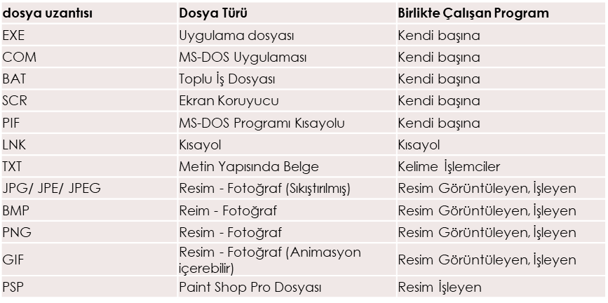
Dosya uzantısı

Slide 28
Dosya uzantısı
dosya uzantısı | Dosya Türü | Birlikte Çalışan Program
PSD/PDD | Photoshop Belgesi | Resim İşleyen
PDF | Taşınabilir Belge | Okuyucular (Reader vb.)
XPS | Taşınabilir Belge | Okuyucular (Reader vb.)
MP3 | MPEG 3 Ses Dosyası | Oynatıcılar (Player vb.)
MP4 | MPEG 4 Medya Dosyası | Oynatıcılar (Player vb.)
WAV | Ses Dalgası | Oynatıcılar (Player vb.)
WMA | Windows Ses Dosyası | Oynatıcılar (Player vb.)
AVI | Ses ve Video Görüntü Dosyası | Oynatıcılar (Player vb.)
MPG/MPE/MPEG | Ses ve Video Görüntü Dosyası | Oynatıcılar (Player vb.)
MKV | Ses ve Video Görüntü Dosyası | Oynatıcılar (Player vb.)
FLV | Flash Ses ve Video Görüntü Dosyası | Oynatıcılar (Player vb.)
RAR/RA1/RA2 | Sıkıştırılmış Dosya | Sıkıştırma (Winzip, Winrar)
ZIP | Sıkıştırılmış Dosya | Sıkıştırma (Winzip, Winrar)

Slide 29
Dosya uzantısı
Resim dosyası: jpg, bmp, png, gif
Word dosyası: doc, docx, dot, dotx vb.
Excel dosyası: xls, xlsx, xlt, xltx vb.
Powerpoint dosyası: pps, ppsx, ppt, pptx, pot, potx vb.
Not Defteri: txt vb.
Wordpad: rtf vb.
Reader: pdf, xps vb.

Slide 30
Dosya yolu
Dosya yolu: Sürücü, klasörler, dosyanın adı ve uzantısından oluşan adres
Örnek: C:\Windows\System32\as-IN
C sürücüsünde Windows klasörünün içinde System32 klasöründe bir dosya Dosya Yolu: C:\Windows\System32\calc.exe
Windows 10 dosya yolu 260 karaktere kadar olabilir.

Slide 31



Başlat Menüsü
Başlat menüsü simgesi
Uygulamalar, ayarlar, dosyalar bulunur
Ayarlar/Kişiselleştirme/Başlat yolu ile düzenlemeler yapılabilir.
Uygulamaları başlata sabitlemek için Seç/Başlata sabitle ya da sürükle bırak
Başlat ekranı boyutlandırılabilir.
Arama yapılabilir
Uygulamalar arasında görev görünümü ile hızlı geçiş yapılabilir

Slide 32
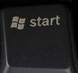

Sanal Masaüstü Kullanımı
Ekranda bulunan çalışmaların düzenlemesinde ek sanal alanlar oluşturulabilir.
Örneğin;
Excel dosyası, hesap makinası gibi uygulamaların bulunduğu bir masaüstü
Çalışma yaptığınız bir Word dosyası, bir internet sayfasının açık olduğu başka bir masaüstü oluşturulabilir.
Bu iki masaüstü arasında geçiş sağlanabilir.
Start +Tab tuşu kullanılır.
+ veya

Slide 33
Yeni Tarayıcı
Edge; Microsoftun yeni tarayıcısı
Web sayfalarında not alma ve paylaşım yapma imkanı
Diğer araçlar/Not ekle menüsü
Okuma listesi oluşturma

Slide 34
Sürücüde yer açma
Depolama alanınızda az yer kaldıysa neler yapılabilir:
Geçici dosyaları silme
uygulamaların yüklenmesine ve daha hızlı çalışmasına yardımcı olmak üzere kullanılmakta olan ve artık kullanılmayan dosyalardır.
Başlat/ Ayarlar/Sistem/Depolama/Bu Bilgisayar/ Geçici Dosyaları sil
İndirilen dosyaları silme
Başlat/ Ayarlar/Sistem/Depolama/Bu Bilgisayar/Geçici dosyalar/ İndirilenler
Geri Dönüşüm kutusunu boşalt
Başlat/ Ayarlar/Sistem/Depolama/Bu bilgisayar/Geçici dosyalar/Geri Dönüşüm kutusunu boşalt

Slide 35
Teşekkürler….

